Slide 1
Kiusamise ennetamine
Proovikivi II ELU projekt

Slide 2
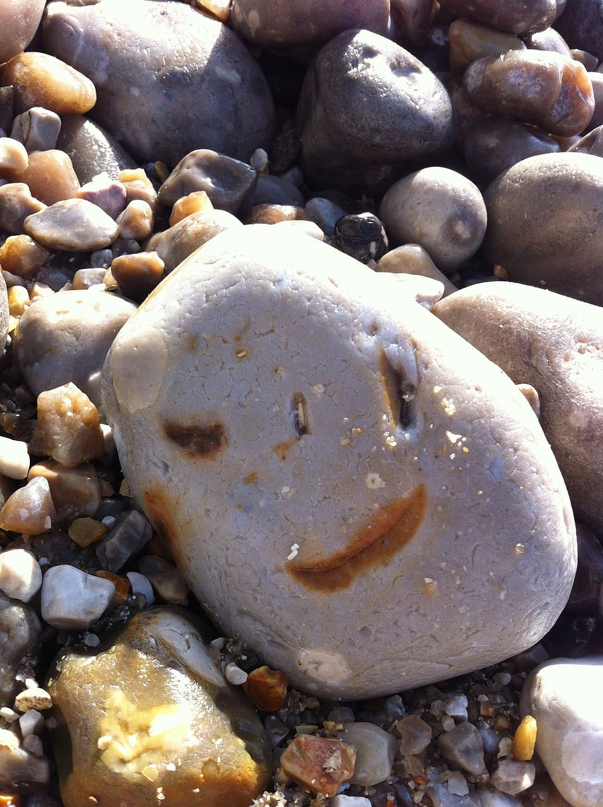
Projekt
KIUSAMISE ENNETAMISE TÖÖTUBA
TLÜ ELU projekti raames
4 eriala tudengid :
Alusharidus
Andragoogika
Noorsootöö
Kasvatusteadused

Slide 3
Vaimse tervise väljakutse
Õnnelikuma Eesti nimel: tõstame teadlikkust ja oskusi vaimse tervise tugevdamiseks!
Projekti eesmärgiks on tõsta teadlikkust ja oskusi kiusamise ennetamisel, mis oleks abiks vaimse tervise tugevdamiseks ja hoidmiseks.
Läbi kiusamise ennetamise on võimalik tõsta eetilist tundlikkust ning empaatia kasvu.
Vaimse heaolu teema tundub tänapäeva kontekstis küllaltki aktuaalne, see puudutab paljude valdkondade esindajaid ja mõjutab kogu ühiskonda.

Slide 4
Projekti tegevuskava
Loomeprotsessis kasutasime eetika disainipõhimõtteid
Taustauuring
Kohtumine eksperdiga
Juhtumite kogumine
Töötoa ülesehitus
Veebilehe loomine https://eliiselepp.wixsite.com/kiusamiseennetamine
Töötoa piloteerimine
Tagasiside kogumine ja parenduste tegemine
Levitamine ja reklaamimine
Notes:
HÄÄLESTAMINE
INDIVIDUAALNE TÖÖ (Test, anonüümne)+mõte, et testis võiks olla avatud küsimus, millega koguda kogemus-lugusid, mida edaspidises juhtumite-teemade valikus kasutada
VÄIKSEMATES GRUPPIDES ARUTELU(juhtumite analüüsid) (sõltuvalt rühma suurusest 2-3 in). Zoomis break out roomid - igale roomile 1 juhtum.
JAMBOARDILE MÕTTED, SUURES GRUPIS ARUTELU

Slide 5
Mis õppisime?
Koostöö/ meeskonnatöö
Teadlikkuse tõstmise olulisus
Kättesaadava materjali vähesus
Kiusamise eri tahke
Probleemi lahendust
Töö käigus selgus töötoa vajalikkus, mis andis juurde motivatsiooni.

Slide 6
Täname kuulamast !

